Slide 1
ГОСУДАРСТВЕННОЕ БЮДЖЕТНОЕ ОБЩЕОБРАЗОВАТЕЛЬНОЕ УЧРЕЖДЕНИЕ РОСТОВСКОЙ ОБЛАСТИ «ТАГАНРОГСКИЙ ПЕДАГОГИЧЕСКИЙ ЛИЦЕЙ-ИНТЕРНАТ»
ИНДИВИДУАЛЬНЫЙ ПРОЕКТ
ТЕМА: «ПРОЧИТАЙ ВСЛЕД ЗА МНОЙ! ПРЕЗЕНТАЦИЯ КНИГИ А.М. ВОЛКОВА «ТАЙНА ЗАБРОШЕННОГО ЗАМКА»»
АВТОР РАБОТЫ:
ОБУХОВА УЛЬЯНА ВЛАДИМИРОВНА 11”И”КЛАСС
НАУЧНЫЙ РУКОВОДИТЕЛЬ:
АТАМАНЧЕНКО СВЕТЛАНА ВАСИЛЬЕВНА
УЧИТЕЛЬ ЛИТЕРАТУРЫ
1 СЛАЙД

Slide 2
Цель проекта:
Создание продукта – презентации книги А.М. Волкова «Тайна заброшенного замка».
Задачи проектирования:
- перечитать книгу А.М. Волкова «Тайна заброшенного замка»
- подобрать информационный, видео и аудио материал к презентации
- изучить литературу и информационные сайты по технологии создания
презентации
- проанализировать и систематизировать материал презентации
- продумать художественное оформление презентации
Объект проектирования:
Книга А.М. Волкова «Тайна заброшенного замка»
Предмет проектирования:
Создание презентации книги А.М. Волкова «Тайна заброшенного замка»
Методы проектирования:
- метод смыслового чтения
- поисковый метод
- метод анализа и синтеза
2 СЛАЙД

Slide 3
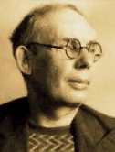
ПОЗВОЛЬТЕ ПРЕДСТАВИТЬ - АВТОР
Александр Мелентьевич Волков – советский писатель, переводчик, педагог.
Дата рождения – 2 июня 1891 г.
Место рождения – Усть-Каменогорск, Сибирь
Образование – Ярославский педагогический институт (заочно), Московский университет, физико-математический факультет (экстерн)
Профессия – учитель математики, директор школы, преподаватель, доцент Московского института.
А.М.Волков увлеченно занимался литературным творчеством. Был членом Союза советских писателей. Им написано 19 книг, которые опубликованы тиражом более 50 млн. экземпляров на 30 языках народов мира.
3 СЛАЙД

Slide 4
НАШИ ЛЮБИМЫЕ КНИГИ
4 СЛАЙД

Slide 5
ЗНАКОМЬТЕСЬ: КНИГА
Автор – Александр Волков
Книга – «Тайна заброшенного замка»
Жанр – Сказочная повесть с элементами фантастики и фэнтези
Цикл – «Волшебник изумрудного города», шестая книга
Язык оригинала – русский
Оригинал издан 1976, 1982, 2011
5 СЛАЙД

Slide 6
ЛИТЕРАТУРОВЕДЧЕСКИЕ ТЕРМИНЫ: ФАНТАСТИКА. ФЭНТЕЗИ
Фантастика – жанр художественной литературы и других форм искусства с элементами необычайного, нарушением границ реальности, принятых условностей (Рэй Брэдбери «Вино из одуванчиков»).
Фэнтези – жанр современного искусства, основанный на мифологических и сказочных мотивах, переосмысленных или переработанных автором (Джон Толкин «Властелин колец»).
6 СЛАЙД

Slide 7
ОСНОВНОЙ СЮЖЕТ ПОВЕСТИ
Основной сюжет сказочной повести заключается в том, что космический корабль с далёкой планеты приближается к Земле с целью её захвата. Инопланетяне, прилетевшие в Волшебную страну, делятся на арзаков (рабов) и менвитов (господ). Им дают отпор жители Волшебной страны и их помощники из Большого мира: Энни, Тим, Альфред, которые не только побеждают менвитов, но и помогают арзакам в их борьбе за освобождение.
7 СЛАЙД

Slide 8
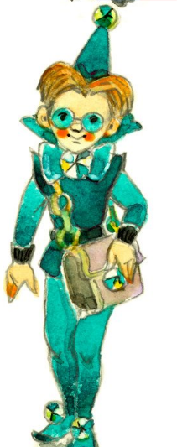
ГЕРОИ ПОВЕСТИ
Тим — канзасский мальчуган, живший на одной из ферм по соседству со Смитами. Является лучшим другом, постоянным спутником и защитником Энни Смит. Будучи старше Энни на полтора года, Тим дружит с ней с самого раннего детства (он даже добился отсрочки на год от поступления в школу — лишь бы только оказаться в одном классе с Энни).
8 СЛАЙД

Slide 9
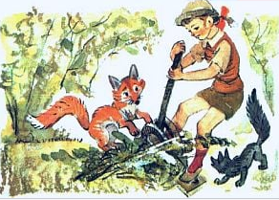
ГЕРОИ ПОВЕСТИ
Энни Смит – героиня повестей «Огненный бог Марранов», «Жёлтый туман», «Тайна заброшенного замка», младшая сестра Элли Смит. Добрая, отзывчивая, смелая, готовая всегда прийти на помощь друзьям, скромная, но умеет постоять за себя.
9 СЛАЙД

Slide 10
АУДИОВЕРСИЯ КНИГИ
10 СЛАЙД

Slide 11
СЛОВО - ВЕЛИКАЯ СИЛА
Афоризмы из сказочной повести «Тайна заброшенного замка»
Кто добр, тот и умен. У дурака не может быть доброго лица, у него на это не хватит ума.
Говорите кратко. Помните, где много слов, там очень мало мудрости.
Дети любили Тилли-Вилли и поэтому не видели огромных белых клыков, как не видят какие-то недостатки у родных, у друзей – у тех, кто дорог.
11 СЛАЙД

Slide 12
ЧИТАТЕЛЬСКОЕ МНЕНИЕ
Это очень интересная сказка о том, как пришельцы попытались захватить Землю. Мне понравилось, что жители Волшебной страны не испугались вооруженных пришельцев, а сумели организовать достойное сопротивление. Они не только победили менвитов, но и подарили свободу их рабам арзакам, ведь никакое живое существо не должно жить в рабстве.
У. Обухова
12 СЛАЙД

Slide 13
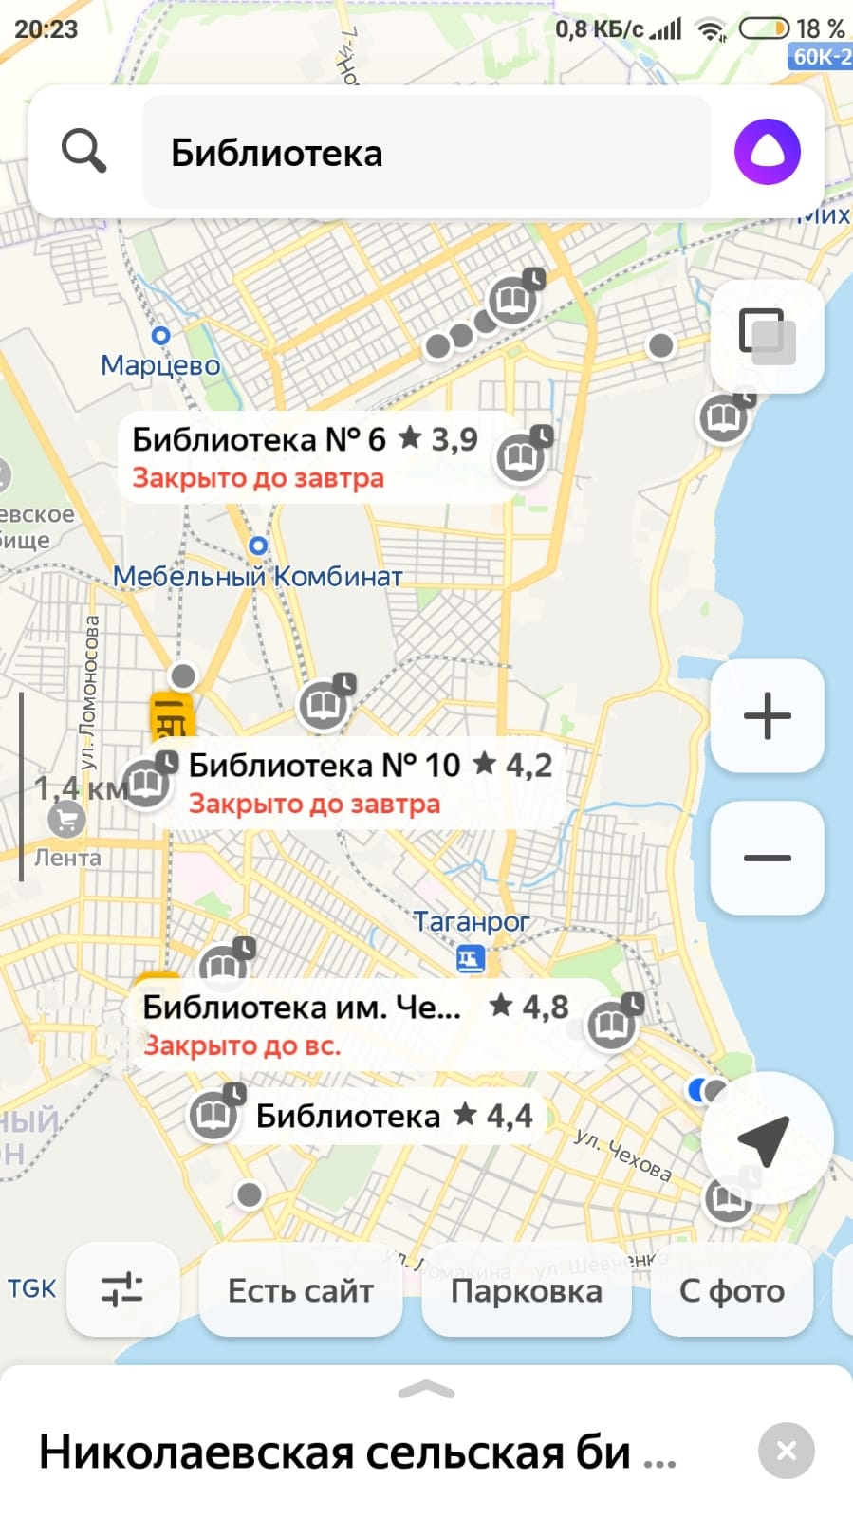
ГДЕ МОЖНО НАЙТИ КНИГУ?

Slide 14
СПАСИБО ЗА ВНИМАНИЕ!

